Slide 1
Sistema de Viagem Corporativa
Prática Profissional em Programação Web - 1º Bimestre
Vitor Hugo Viana Mondequi
Eduardo Henrique Eler

Slide 2
Objetivo do Projeto
Desenvolver um sistema web para a gestão de viagens corporativas, automatizando processos como cadastro, reservas, reembolsos e relatórios, trazendo mais controle, eficiência e praticidade para a empresa.

Slide 3
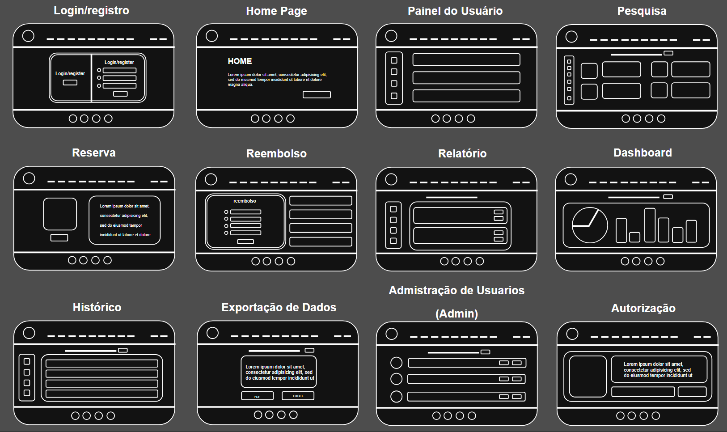
Wireframes

Slide 4
Arquitetura de Software
Arquitetura baseada em MVC (Model-View-Controller).
Frontend: HTML, CSS, JavaScript
Backend: PHP
Banco de Dados: MySQL

Slide 5
Entidades e Relacionamentos
Principais entidades:
- Usuário
- Viagem
- Reserva
- Reembolso
-Autorização

Slide 6
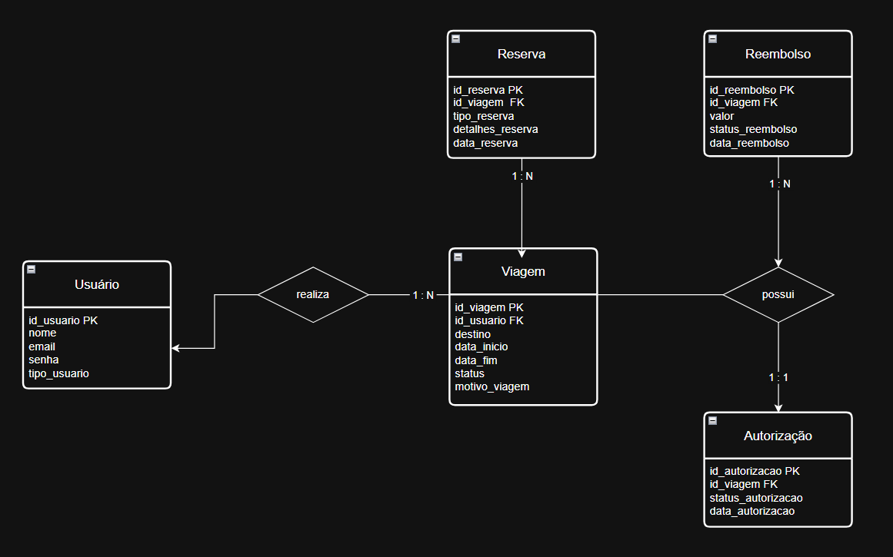
Entidades e Relacionamentos

Slide 7
Repositório GitHub
Link: https://github.com/seuusuario/sistema-viagem-corporativa

Slide 8
Delineamento de Desenvolvimento
1. Levantamento de requisitos
2. Wireframes
3. Modelagem do banco
4. Desenvolvimento frontend
5. Desenvolvimento backend
6. Testes
7. Apresentação

Slide 9
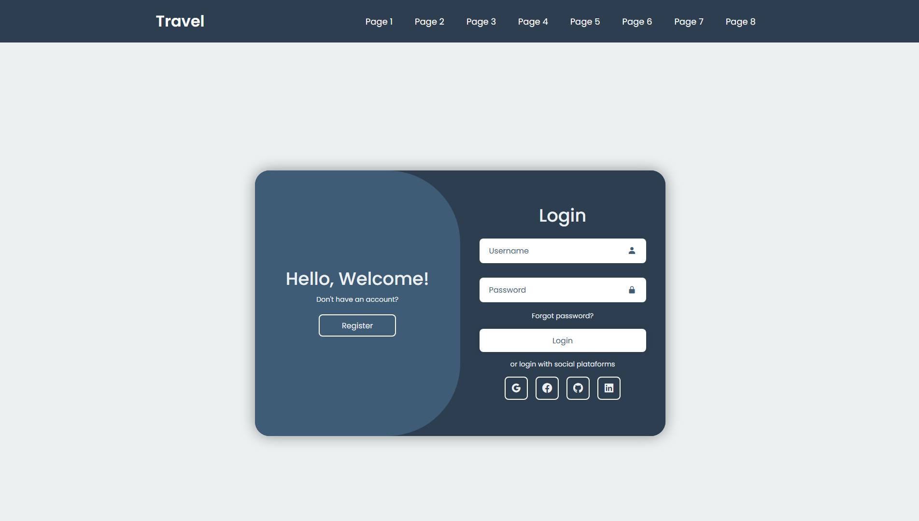

Slide 10
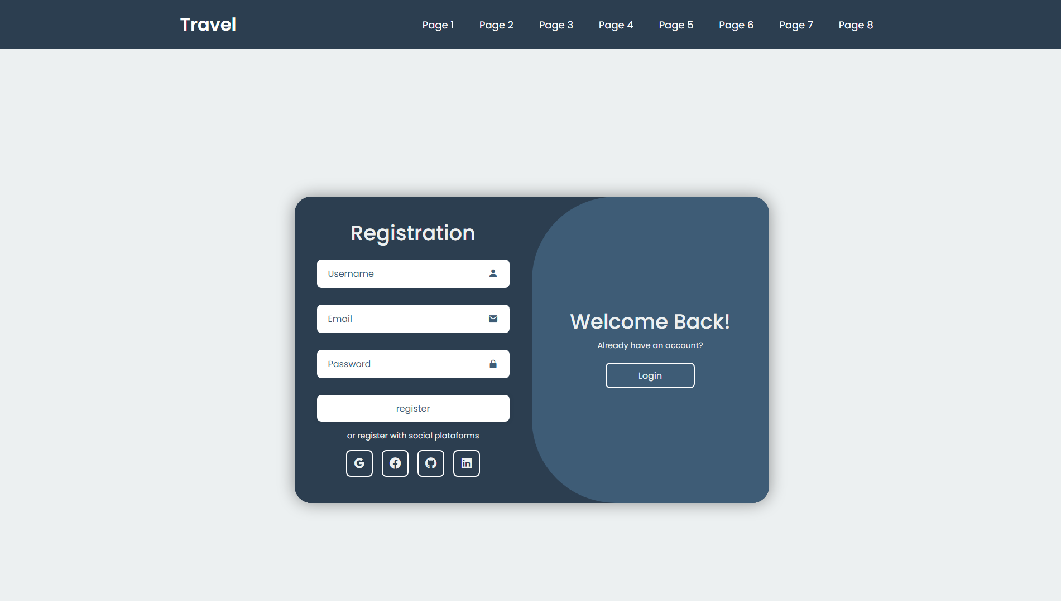

Slide 11
Divisão da Equipe
- Vitor Hugo: Frontend (Login, Home)
- Eduardo: Backend (Autenticação, Banco)
- Vitor Hugo: Modelagem de dados e wireframes
- Eduardo: Documentação e apresentação

